Slide 1

鹰眼反应力
软件设计说明
G06
组长：胡晨炘 组员：邹雨哲 姚杰昇

Slide 2









目录
Speech/Training Topics
设计概述
数据库设计
会议纪要
界面设计
算法设计
参考资料
HIPO图
层次图
业务流图
配置管理说明
小组分工及评价、提交说明

Slide 3
1.设计概述
用户登录：用户可以通过“微信账号授权”的方式登录到小程序，经过登陆验证的用户可以使用小程序的所有功能
用户信息修改：用户可以修改自己的头像和昵称
用户测试：用户可以进行反应力的测试，并且可以选择是否将本次测试的成绩提交至服务器保存，提交至服务器的成绩会计入全部用户以及个人用户的统计
数据统计：统计服务器内保存的所有成绩记录，用户可以查看自己在全体用户中的排名，并且查看自己相较于历史记录的提升

Slide 4
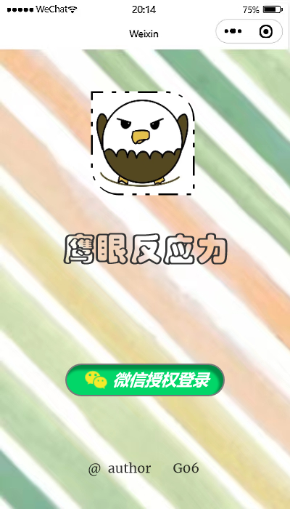
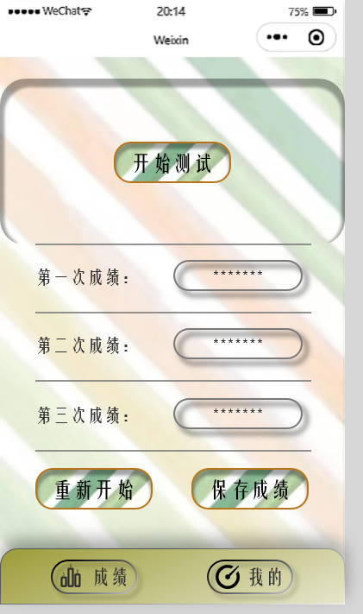
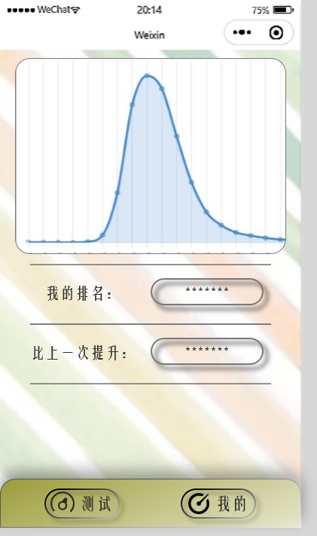
2.界面设计

Slide 5
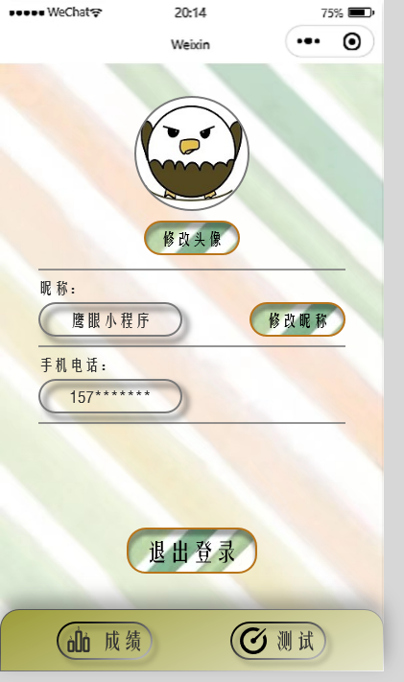

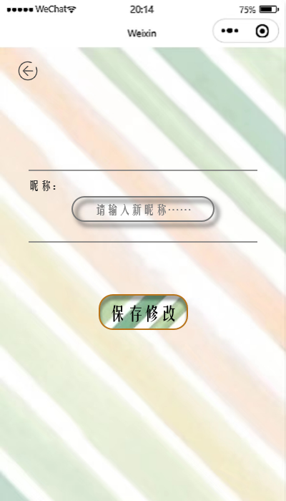
2.界面设计

Slide 6
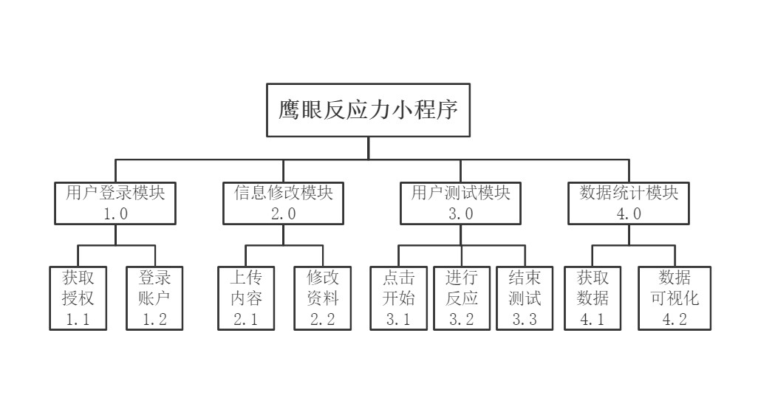
3.HIPO图

Slide 7
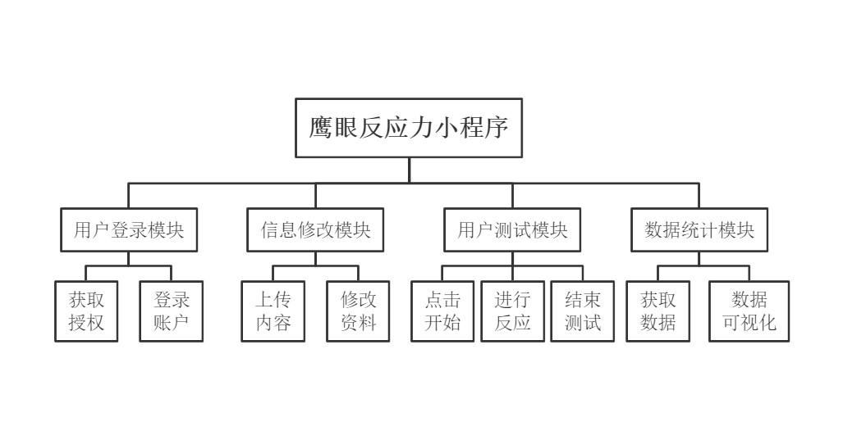
3.层次图

Slide 8
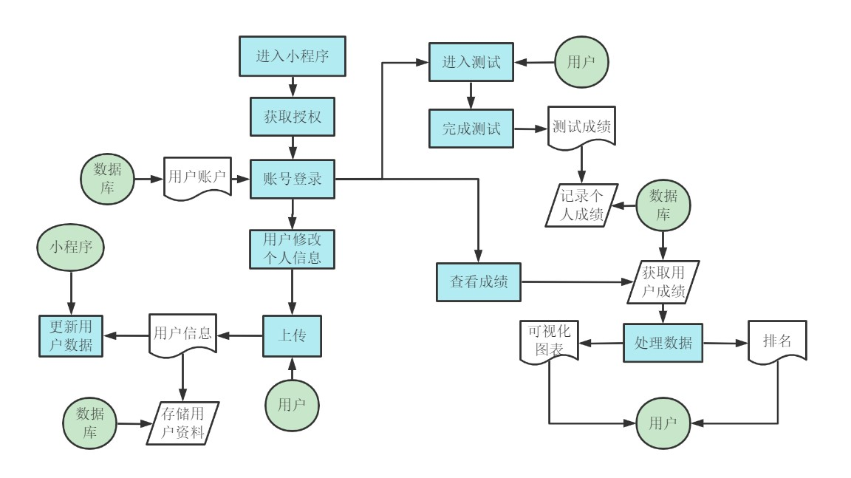
3.流程图

Slide 9
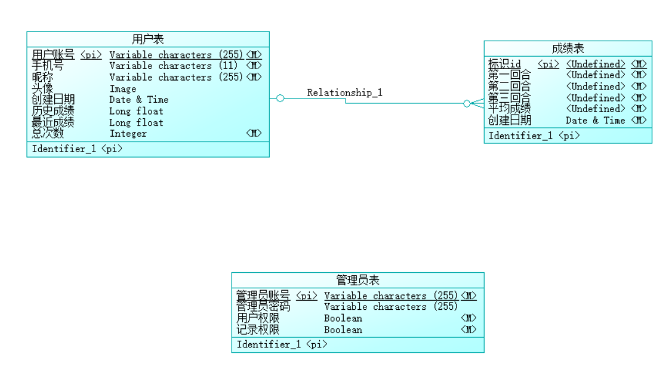
4.数据库设计
E-R图（可直接导出.sql文件）

Slide 10
5.算法设计
“用户登录模块”算法描述：
当点击登录按钮，进行微信账号授权登录，跳转进入软件“用户测试”界面
伪代码描述：
Var Btn1=document.getElementById(“微信授权登录”)
if Btn1.onclick
Then turn to “用户测试界面”

Slide 11
5.算法设计
“用户测试模块”算法描述：
当点击开始以后，在10s中内页面会变色当变色一瞬间记录当时时间，在记录点击时的时间相减显示当次的反应时间，并计入进总时间，最后进行取平均值
伪代码描述：
Var Btn1=document.getElementById(“开始测试”)
Var time
If Btn1.onclick
then for var 0 to 3
do dalay(var rand=Math.floor(Math.random()*10)+1)
Change
let time1 = new Date()
If Btn2.onclick
Then let time2=new Date()
console.log(parseInt(time2-time1));
time=time+time2-time1
Avrtime=time/3
Var Btn3=document.getElementById(“重新开始”)
Var Btn4=document.getElementById(“保存成绩”)
If（Btn4.onclick）
Then time[user]=time[user]+time
Elseif(Btn4.onclick)
Then time=0

Slide 12
5.算法设计
“数据统计模块”算法描述：
对全部用户数据进行降序排列后可视化呈现，并且突出显示当前用户在所有用户中的位次
伪代码描述：
Function rank(float time){
Time[name]=(Time[name]*count+time)/(count+1)
Var i=0,all=0
Sql1=”select name from yh by Time desc ”
Sql2=”select name from yh where name=”’
For var i to count(name)
If(sql1!=qsl2){
All=all+1
}
}

Slide 13
5.算法设计
“用户信息修改模块”算法描述：
用户输入新的昵称后点击“保存修改”新昵称的修改将会提交至数据库
用户上传新头像后点击“保存修改”，新头像的修改会提交至数据库
伪代码描述：
Var Btn2=document.getElementById(“修改昵称”)
Var Btn3=document.getElementById(“修改头像”)
If(Btn2.onclick)
Then change to changename
Text newname=Text1.gettxt
Var Btn1=document.getElementById(“保存修改”)
If(Btn1.onclick)
Then Username=newname
If(Btn3.onclick)
Then change to runtoimg
Var Btn1=document.getElementById(“保存修改”)
If(Btn1.onclick)
Then var img=document.getElementById("img");
console.log(img.getAttribute("src"));

Slide 14
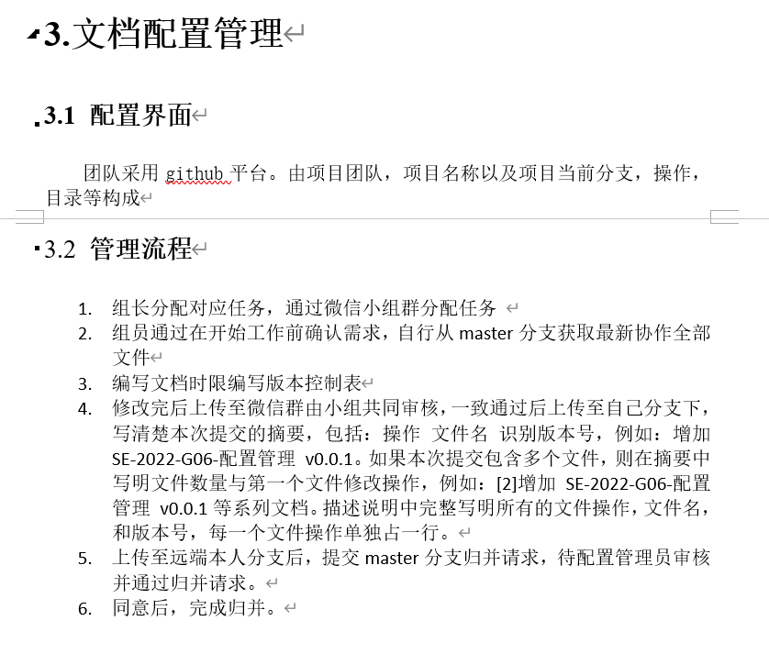
6.配置管理说明

Slide 15
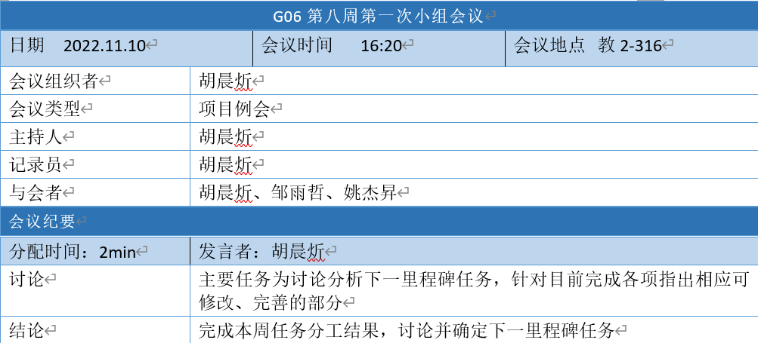
7.会议纪要

Slide 16
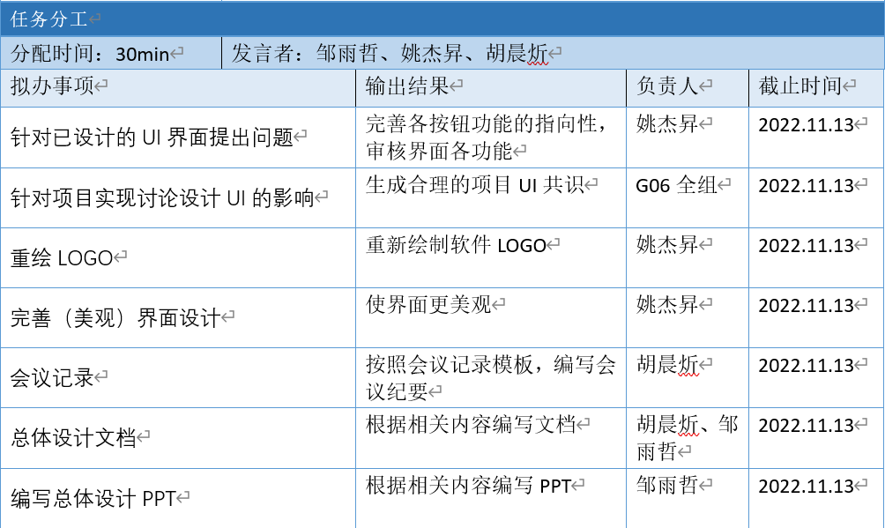
7.会议纪要

Slide 17
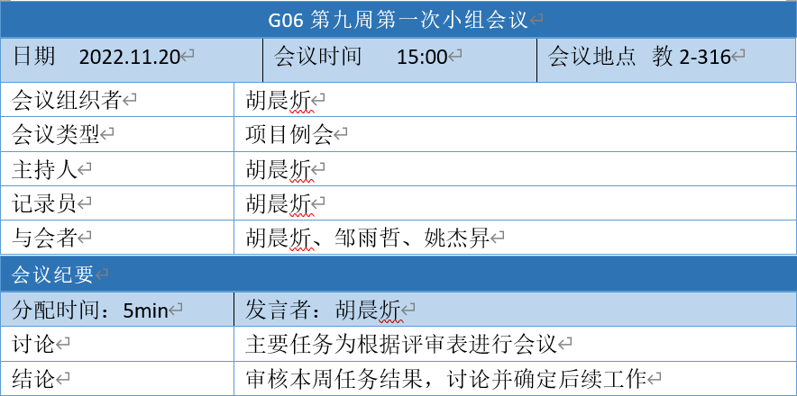
7.会议纪要

Slide 18
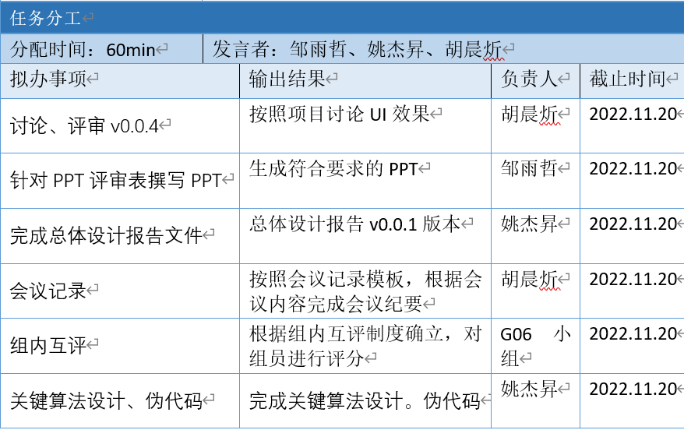
7.会议纪要

Slide 19
8.参考资料
[1] 软件项目管理（原书第8版）[M]北京：机械工业出版社
[2] 软件需求（第3版）[M]北京：清华大学出版社
[3] GB/T 8567-2006.国标《计算机软件文档编制规范》
[4]软件需求规格说明v0.1.1
[5] SE2022-G06-设计说明v0.0.1
[6]会议纪要2022-11-13
[7]参考网站连接https://blog.csdn.net/daqiang012/article/details/120306128

Slide 20
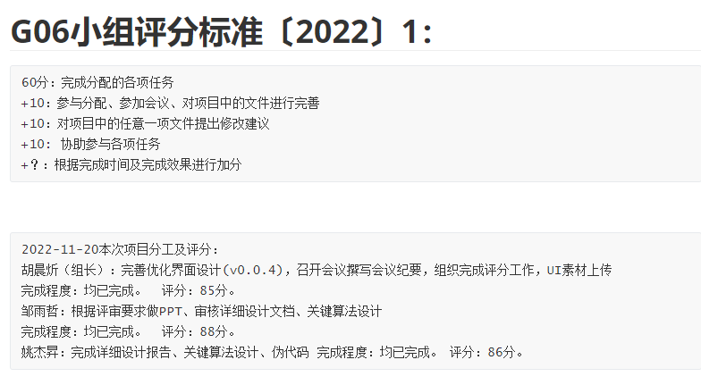
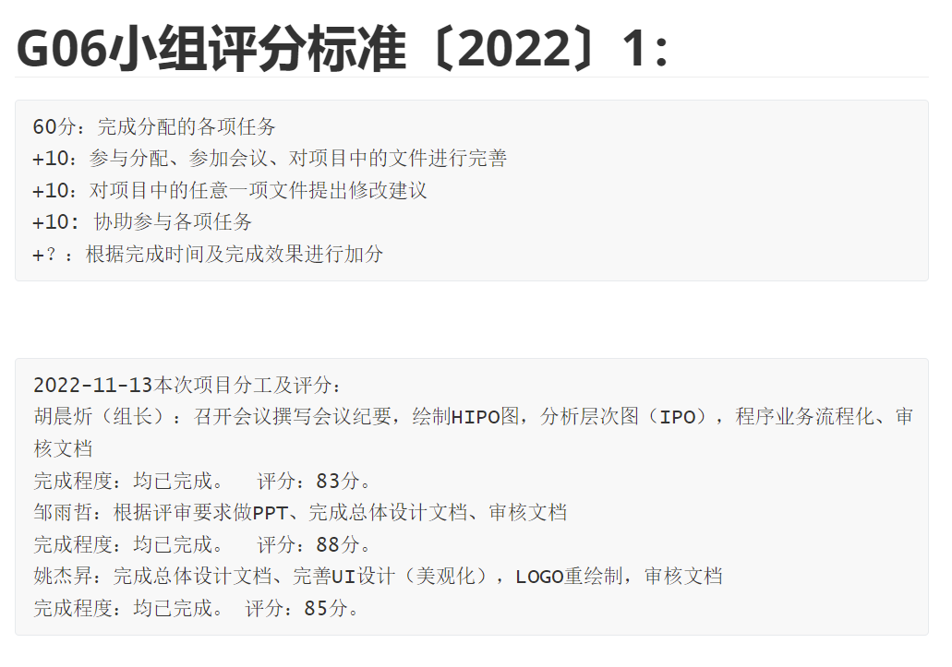
9.小组分工及评价、 提交说明
提交说明：
小组已按照项目进度和课程要求提交了全部的阶段成果

Slide 21
Thanks
G06
组长：胡晨炘 组员：邹雨哲 姚杰昇

